Slide 1
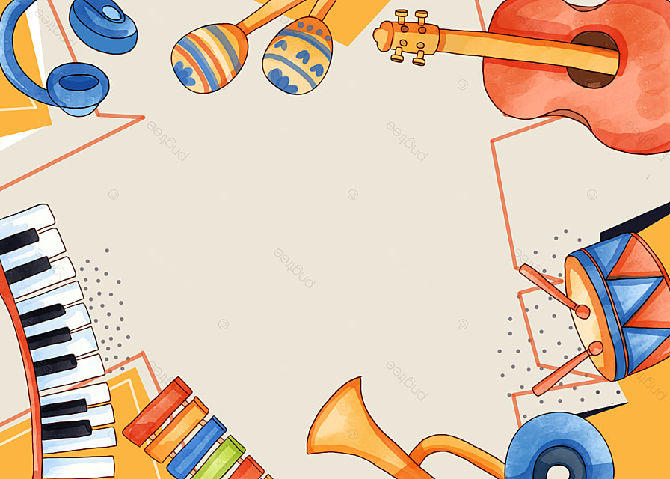
Фонемные и артикуляционные игры
Составила игру:
музыкальный руководитель Емелова О.Н.

Slide 2
«Весенние голоса»
Для этой голосовой разминки дети располагаются по кругу на стульчиках или на полу: им будет так удобнее наблюдать друг за другом. Можно сказать, что в этом веселом задании они сами будут подражать различным звукам природы, которые можно услышать весной.
Выделенный текст говорит педагог, а дети его озвучивают.

Slide 3
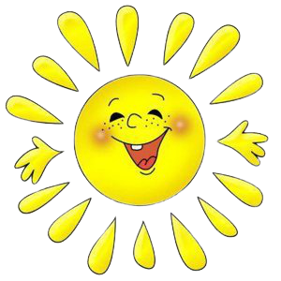
Пригрело весеннее солнышко…
Все поднимают руки вверх, приветствуя солнце, и каждый поет свой звук в высоком регистре. Детям нужно услышать и слушать звучащий кластер, для этого петь нужно негромко

Slide 4
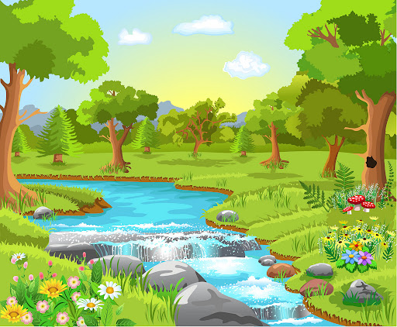
С пригорка побежал веселый ручей…
Дети болтают языком, изображая бульканье ручейка. Могут выполнять движения руками, подражая ручейку

Slide 5
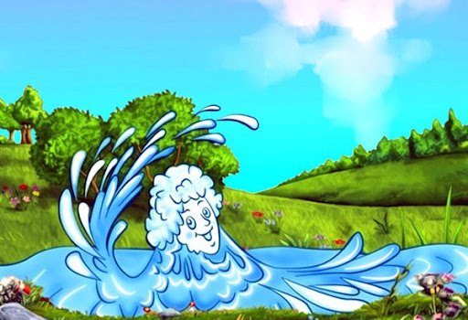
Он до краев наполнил большую глубокую лужу…
Все опускаются в низкий регистр и поют здесь кластер: каждый свой звук. Руками каждый изображает лужу

Slide 6
Ручеек перелился через край лужи и побежал дальше…
Несколько детей делают звук «бульканье», остальные дети делают голосом «волну» – вверх-вниз. Руками выполняют «перелив» через край.

Slide 7
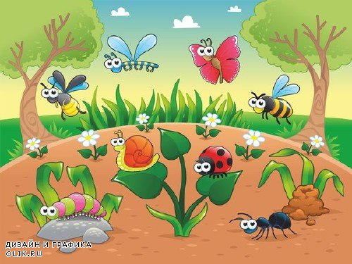
И букашки…
З-з-з-з в высоком регистре.
Руками выполняют движения внизу, затем вверху.
Выбрались из под коры жучки…
Ж-ж-ж-ж в низком регистре

Slide 8
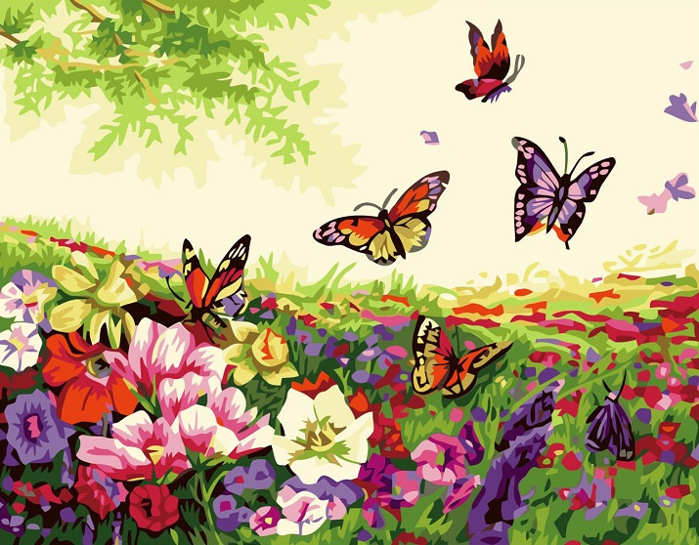
Расправили они свои крылышки…
Крш-крш-крш с повышающей интонацией.
Изображаем руками крылышки
И полетели кто куда…
Тр-тр-тр шепотом на разной высоте, кто где хочет. Руками моделируют высоту и движение.

Slide 9
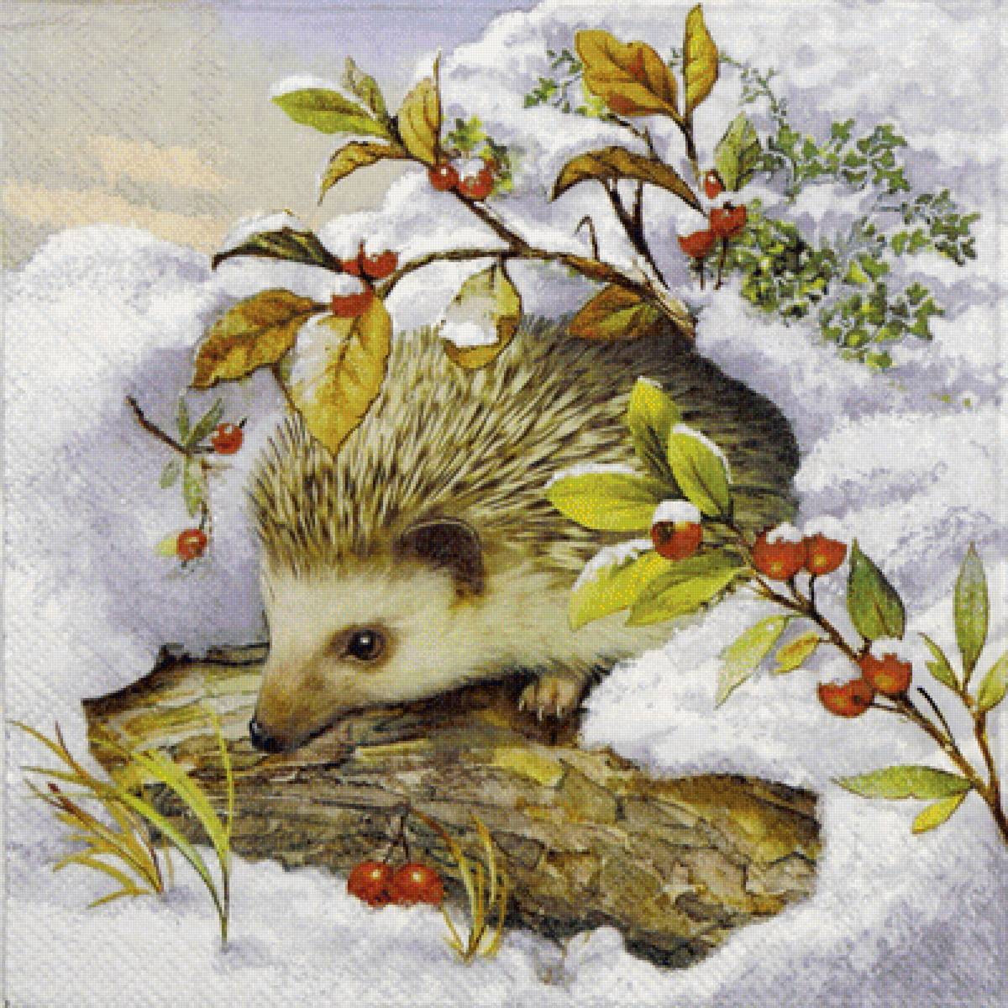
Вдруг под кучей хвороста что-то зашуршало…
Шур-шур-шур
Вдруг оттуда вылез ежик…
Сопеть носиком и ртом, энергично втягивая и выдыхая воздух

Slide 10
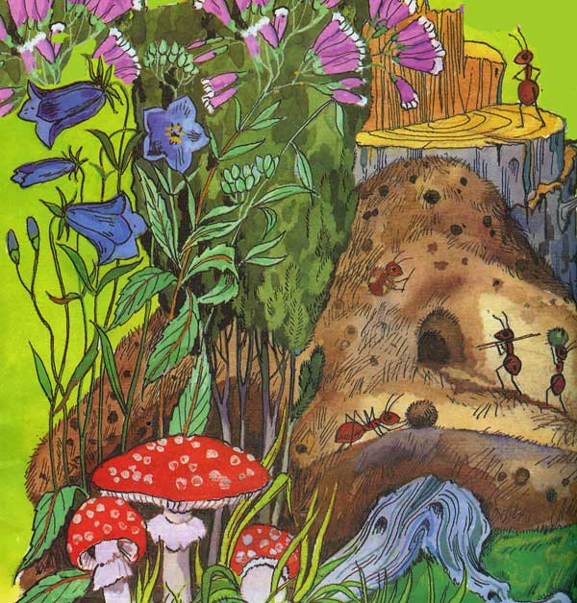
Ожил под теплым весенним солцем и муравейник…
Отрывисто и весело у-у-у-у в разных регистрах, моделируя пальцем высоту и движения

Slide 11
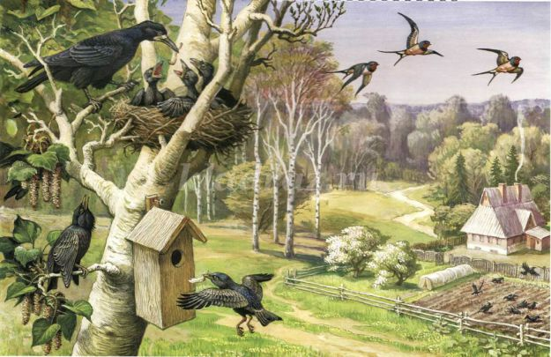
Лес наполнился птичьими голосами…
Имитация птичьих голосов всеми одновременно в высоком регистре

Slide 12
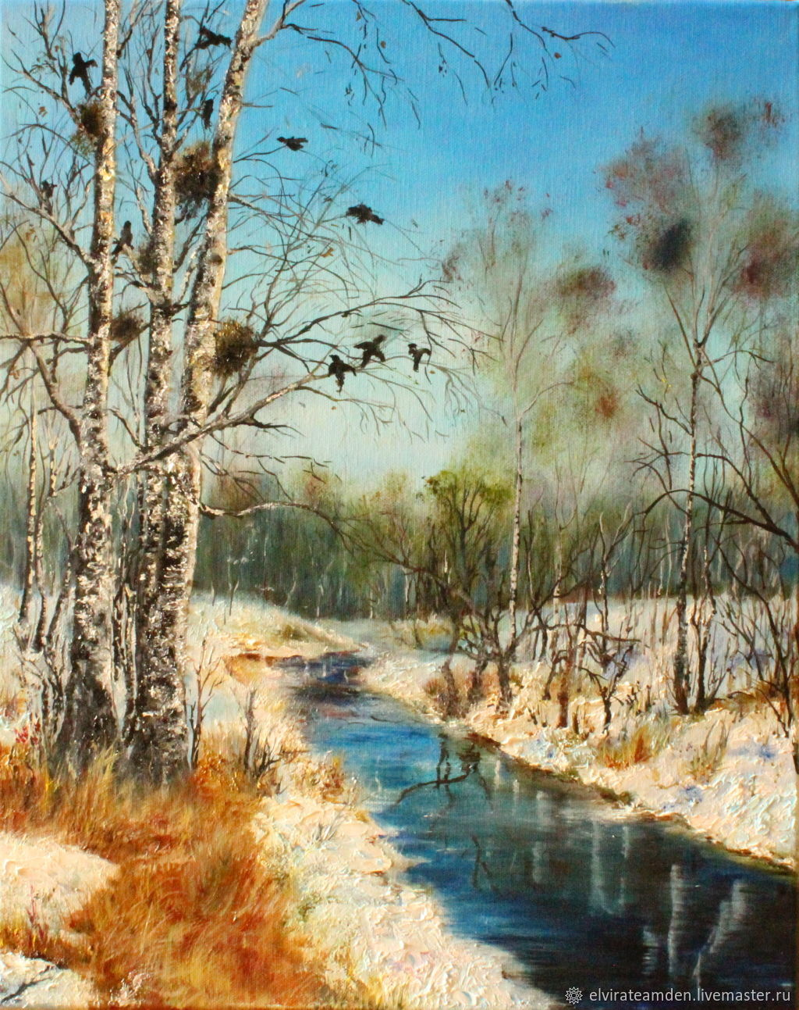
Вот и пришла Весна…
Каждый поет своим голосом, подняв руки вверх, как в начале.
В конце сводим в унисон на звук «ууууу»

Slide 13
Использованная литература:
Т.Э.Тютюнникова «Ушки на мокушке»

